Slide 1



Usuario:
Contraseña:

Slide 2
¡Bienvenido!
Que tenga buen dia
SIGUIENTE

Slide 3
Menú de Subgerente
Planillas
Convocatoria
CAS
Expediente SIAF
Solicitudes de Requerimiento
Informe de Asistencia

Slide 4
Menú de Postulante
Colgar CV
Contrato

Slide 5
Menú de Representante de Área
Generar Solicitud
Resultados

Slide 6
Menú de gerente de planeamiento y presupuesto
Solicitud de requerimiento
Certificado de crédito presupuestal

Slide 7
Menú de gerente municipal
Solicitud de requerimiento

Slide 8
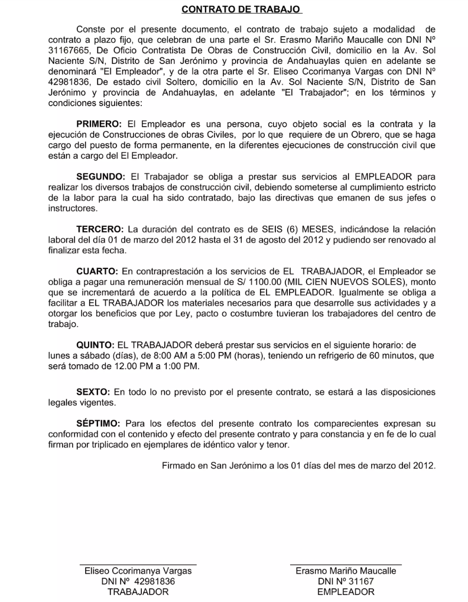

Añadir firma
Salir
Terminar y firmar

Slide 9
Dibuja tu firma
Agregar
Cancelar

Slide 10

Dibuja tu firma
Agregar
Cancelar

Slide 11
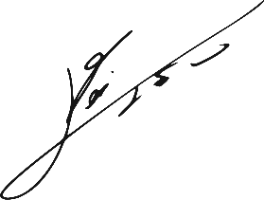
Salir
Terminar y firmar

Slide 12
INFORME DE ASISTENCIA
Empleados:
 | Código | Apellidos | Puesto | Sueldo base
 | E001 | Flores Quispe | Supervisor de seguridad | 1400
 | E002 | Sanchez Carrión | Sereno | 1300
 | E003 | Rojas García | Promotor de cultura | 1500
 | E004 | Torres Mendoza | Asistente administrativo | 1200
Resumenes generados:
Cód. Informe | Cód. Empleado | Fechas de asistencias | Fechas de inasistencias | Detalle

Slide 13
INFORME DE ASISTENCIA
Empleados:
 | Código | Apellidos | Puesto | Sueldo base
 | E002 | Sanchez Carrión | Sereno | 1300
 | E003 | Rojas García | Promotor de cultura | 1500
 | E004 | Torres Mendoza | Asistente administrativo | 1200
Resumenes generados:
Cód. Informe | Cód. Empleado | Fechas de asistencias | Fechas de inasistencias | Detalle
IA001 | E001 | 26 | 2 | Ver Detalle

Slide 14
+ CREAR
Código | Área solicitante | Posición requerida | Cantidad de personal | Estado | Ver detalles
RQ001 | Logística | Asistente técnico | 3 | Activo | Ver Detalle

Slide 15
+ CREAR
Código | Área solicitante | Posición requerida | Cantidad de personal | Estado | Ver detalles
RQ001 | Logística | Asistente técnico | 3 | Activo | Ver Detalle
RQ002 | Contabilidad | Supervisor | 2 | Activo | Ver Detalle

Slide 16
CONVOCATORIA
Solicitud de requerimiento:
 | Código | Área solicitante | Posición requerida | Cantidad de personal | Estado | Ver Detalles
 | RQ002 | Contabilidad | Supervisor | 2 | Activo | Ver Detalle
Convocatorias generadas:
Código | Título | Posición | Fecha_apertura | Número _contacto | Estado | Ver Detalles
C001 | Conv. Semestral | Asistente | 05/09/2022 | 932451854 | Activo | Ver Detalle

Slide 17
CONVOCATORIA
Solicitud de requerimiento:
 | Código | Área solicitante | Posición requerida | Cantidad de personal | Estado | Ver Detalles
Convocatorias generadas:
Código | Título | Posición | Fecha_apertura | Número _contacto | Estado | Ver Detalles
C001 | Conv. Semestral | Asistente | 05/09/2022 | 932451854 | Activo | Ver Detalle
C002 | Gran Convocatoria Anual | Supervisor | 03/05/2021 | 942711810 | Activo | Ver Detalle

Slide 18
Convocatorias Disponibles
 | Código | Título | Posición | Fecha_apertura | Contacto | Estado | Detalle
 | C001 | Conv. Semestral | Asistente | 03/05/2022 | 932489754 | Activo | Ver Detalle

Slide 19
Convocatorias Disponible
Código | Título | Posición | Fecha_apertura | Contacto | Estado
C001 | Conv. Semestral | Asistente | 03/05/2022 | 932489754 | Activo | Ver CVs

Slide 20
CVs REGISTRADOS
Convocatoria Disponible
Código:
C001
Posición:
Asistente
Cod_requerimiento:
xxxxxxxxxxxxxx
Requisitos:
1 año de experiencia
Salario aprox:
S/750
DNI | Nombre | Apellido | Profesión | Ver Detalle
41483669 | Erick Javier | Zatta Garcia | Contador | Ver Detalles | Suprimir
Generar Resultados

Slide 21
Resultados publicados:
Cód. Convocatoria | DNI - Ganador | Nombre - Ganador | Apellido - Ganador | Profesión - Ganador | Ver Detalle
C001 | 41483669 | Erick Javier | Zatta Garcia | Contador | Ver Detalles

Slide 22
ELABORAR PLANILLA
Empleados:
 | Código | Apellidos | Puesto | Sueldo base
 | E003 | Rojas García | Promotor de cultura | 1500
 | E004 | Torres Mendoza | Asistente administrativo | 1200
Planillas generadas:
Cód. Empleado | Puesto | Sueldo base | Sueldo neto | Detalle
E001 | Supervisor de seguridad | 1400 | 1274 | Ver Detalle
E002 | Sereno | 1300 | 1200 | Ver Detalle
Generar resumen

Slide 23
ELABORAR PLANILLA
Empleados:
 | Código | Apellidos | Puesto | Sueldo base
 | E004 | Torres Mendoza | Asistente administrativo | 1200
Planillas generadas:
Cód. Empleado | Puesto | Sueldo base | Sueldo neto | Detalle
E001 | Supervisor de seguridad | 1400 | 1274 | Ver Detalle
E002 | Sereno | 1300 | 1200 | Ver Detalle
E003 | Promotor de cultura | 1500 | 1365 | Ver Detalle
Generar resumen

Slide 24
Empleados:
 | Código | Apellidos | Puesto | Sueldo base
 | E004 | Torres Mendoza | Asistente administrativo | 1200
Planillas generadas:
Cód. Empleado | Puesto | Sueldo base | Sueldo neto | Detalle
E001 | Supervisor de seguridad | 1400 | 1274 | Ver Detalle
E002 | Sereno | 1300 | 1200 | Ver Detalle
E003 | Promotor de cultura | 1500 | 1365 | Ver Detalle
Generar resumen
Resumen de planillas:
Cód. Resumen | Total empleados | Costo total de la nómina | Periodo | Detalle
RP001 | 3 | 3839 | Mensual Octubre | Ver Detalle

Slide 25
Solicitudes generadas:
 | Código | Área Solicitante | Posición | Cantidad | Detalle
 | RQ001 | Logística | Asistente Técnico | 03 | Ver Detalle
Aprobar

Slide 26
Solicitudes generadas:
 | Código | Área Solicitante | Posición | Cantidad | Detalle
 | RQ001 | Logística | Asistente Técnico | 03 | Ver Detalle
Aprobar

Slide 27
ELABORAR EXPEDIENTE SIAF
Certificados de crédito presupuestal
Código | Monto | Justificación | Ver detalles
CCP001 | 3839 | Pago de planilla a empleados | Ver Detalle

Slide 28
Solicitudes aprobadas por el Subgerente de RRHH:
 | Código | Área Solicitante | Posición | Cantidad | Detalle
 | RQ001 | Logística | Asistente Técnico | 03 | Ver Detalle
Aprobar

Slide 29
Solicitudes generadas:
 | Código | Área Solicitante | Posición | Cantidad | Detalle
 | RQ001 | Logística | Asistente Técnico | 03 | Ver Detalle
Aprobar

Slide 30
Solicitudes aprobadas por el gerente de planeamiento:
 | Código | Área Solicitante | Posición | Cantidad | Detalle
 | RQ001 | Logística | Asistente Técnico | 03 | Ver Detalle
Autorizar

Slide 31
Solicitudes aprobadas por Gerente de Planeamiento y Presupuesto:
 | Código | Área Solicitante | Posición | Cantidad | Detalle
 | RQ001 | Logística | Asistente Técnico | 03 | Ver Detalle
Autorizar

Slide 32
¡Informe de asistencia generado correctamente!
Aceptar

Slide 33
¡Firma realizada, contrato guardado correctamente!
Aceptar

Slide 34
¡Solicitud aprobada correctamente!
Aceptar

Slide 35
¡Solicitud autorizada correctamente!
Aceptar

Slide 36
¡Expediente SIAF generado correctamente, el gerente de Contabilidad ha sido notificado!
Aceptar

Slide 37
¡Solicitud aprobada correctamente!
Aceptar

Slide 38
¡CV eliminado correctamente!
Aceptar

Slide 39
¡Resultado generado y publicado correctamente. El contrato para el postulante ganador fue generado !
Aceptar

Slide 40

CV:
DNI:
41483669
Nombres:
Erick Javier
Apellidos:
Zatta Garcia
Correo:
erick.zattagarcia@gmail.com
Un asistente de contabilidad altamente organizado y con experiencia, capaz de gestionar registros financieros precisos, conciliaciones y preparación de informes para respaldar la administración financiera. Con habilidades sólidas en contabilidad gubernamental y regulaciones locales.
Perfil:
Profesión:
Contador
Años de experiencia:
2 años
Foto:
Seleccionar imagen
Colgar CV
Cancelar

Slide 41
Detalle:
DNI:
41483669
Nombres:
Erick Javier
Apellidos:
Zatta Garcia
Un asistente de contabilidad altamente organizado y con experiencia, capaz de gestionar registros financieros precisos, conciliaciones y preparación de informes para respaldar la administración financiera. Con habilidades sólidas en contabilidad gubernamental y regulaciones locales.
Perfil:
Profesión:
Contador
Años de experiencia:
2 años

Slide 42
Detalle:
DNI:
41483669
Nombres:
Erick Javier
Apellidos:
Zatta Garcia
Un asistente de contabilidad altamente organizado y con experiencia, capaz de gestionar registros financieros precisos, conciliaciones y preparación de informes para respaldar la administración financiera. Con habilidades sólidas en contabilidad gubernamental y regulaciones locales.
Perfil:
Profesión:
Contador
Años de experiencia:
2 años

Slide 43
Detalle:
Cód. Convocatoria:
C001
DNI:
41483669
Nombres:
Erick Javier
Apellidos:
Zatta Garcia
Un asistente de contabilidad altamente organizado y con experiencia, capaz de gestionar registros financieros precisos, conciliaciones y preparación de informes para respaldar la administración financiera. Con habilidades sólidas en contabilidad gubernamental y regulaciones locales.
Perfil:
Profesión:
Contador
Años de experiencia:
2 años

Slide 44
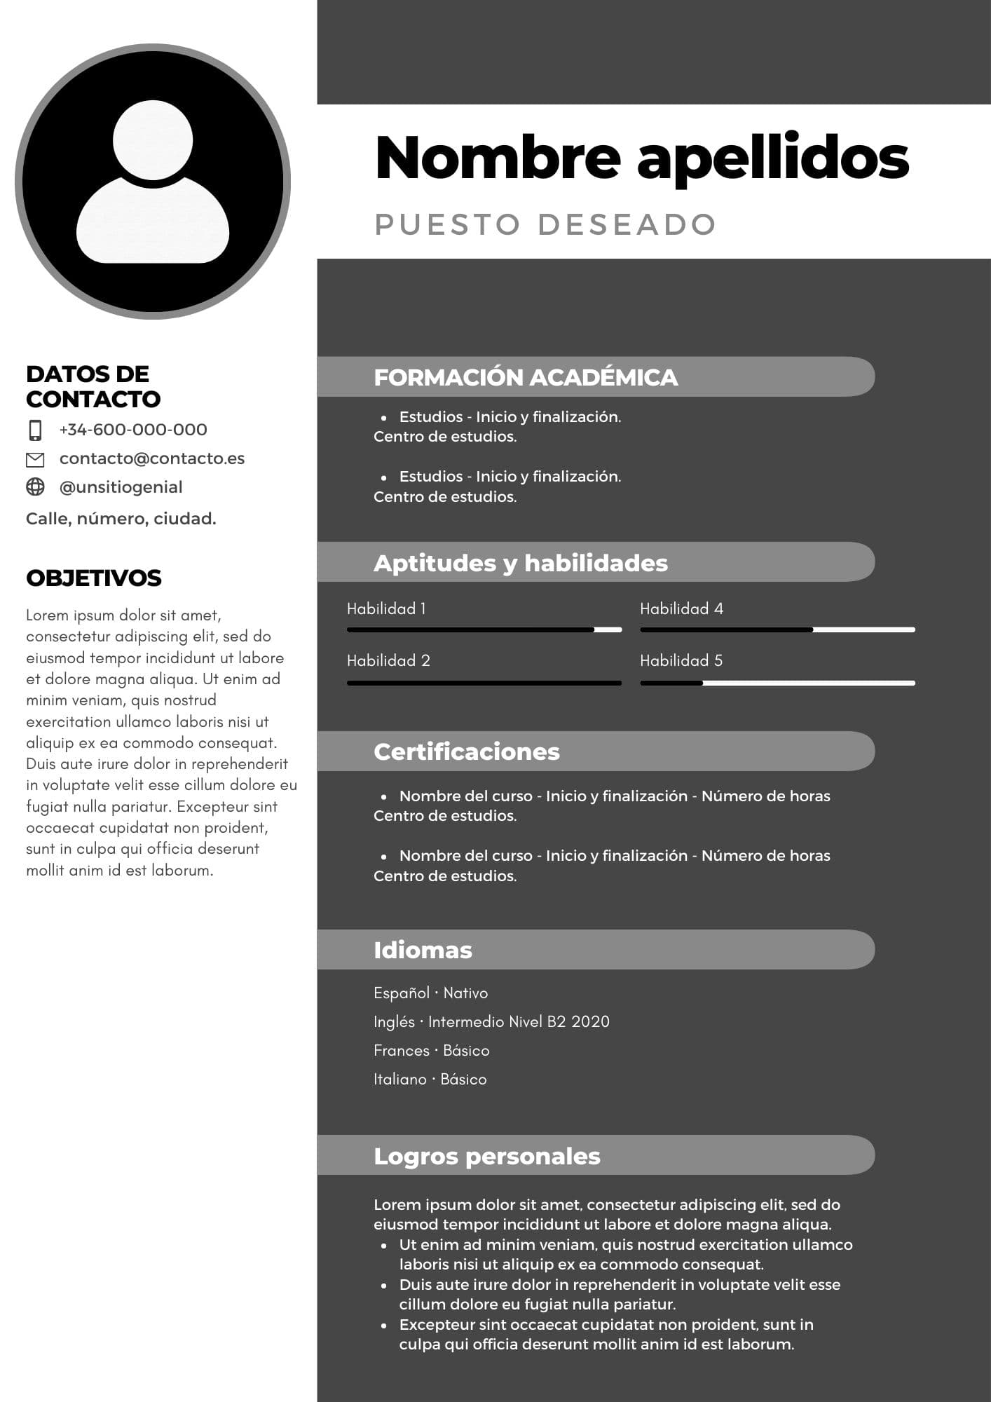
CV a enviar:
ENVIAR
CANCELAR

Slide 45
CV colgado con éxito
Aceptar

Slide 46
¡Creado correctamente!
Continuar

Slide 47
Generar planilla:
Cod. Empleado:
xxxxxxxxxxxxxxxxxx
Apellidos:
xxxxxxxxxxxxxxxxxxx
Puesto de
empleado:
xxxxxxxxxxxxxxxxxxx
Horario de trabajo:
xxxxxxxxxxxxxxxxxx
Sueldo base:
xxxxxxxxxxxxxxxxxxx
Descuento AFP:
xxxxxxxxxxxxxxxxxxx
Otros descuentos:
xxxxxxxxxxxxxxxxxxx
Bonificaciones:
xxxxxxxxxxxxxxxxxxx
Sueldo neto:
xxxxxxxxxxxxxxxxxxx
GENERAR
CANCELAR

Slide 48
!Planilla generada
Correctamente¡
Continuar

Slide 49
Detalle planilla:
Cod. Empleado:
E001
Apellidos:
Flores Quispe
Puesto de
empleado:
Supervisor de seguridad
Horario de trabajo:
10:00am – 7:00pm
Sueldo base:
1400
Descuento AFP:
140
Otros descuentos:
ESSALUD S/.126
Bonificaciones:
A.Familiar S/.140
Sueldo neto:
1274
SALIR

Slide 50
Detalle planilla:
Cod. Empleado:
E002
Apellidos:
Sanchez Carrión
Puesto de
empleado:
Sereno
Horario de trabajo:
8:00am – 5:00pm
Sueldo base:
1300
Descuento AFP:
130
Otros descuentos:
Uniforme S/.100
Bonificaciones:
A.Familiar S/.130
Sueldo neto:
1200
SALIR

Slide 51
Detalle planilla:
Cod. Empleado:
E003
Apellidos:
Castillo Diaz
Puesto de
empleado:
Promotor
Horario de trabajo:
8:00am – 5:00pm
Sueldo base:
1500
Descuento AFP:
150
Otros descuentos:
Inasistencias S/.135
Bonificaciones:
A.Familiar S/.150
Sueldo neto:
1365
SALIR

Slide 52
Generar resumen de planillas:
Cod. Resumen:
RP001
Total de empleados:
xxxxxxxxxxxxxxxxxxx
Costo total de la nómina:
xxxxxxxxxxxxxxxxxxx
Periodo:
xxxxxxxxxxxxxxxxxx
GENERAR
CANCELAR

Slide 53
!Resumen de planillas generado
Correctamente¡
Continuar

Slide 54
Detalle resumen:
Cod. Resumen:
RP001
Total de empleados:
3
Costo total de la nómina:
3839
Periodo:
Mensual Octubre
SALIR

Slide 55
Actualización de planillas:
Nombre:
xxxxxxxxxxxxxxxxxx
Apellidos:
xxxxxxxxxxxxxxxxxxx
Sexo:
xxxxxxxxxxxxxxxxxxx
Horario:
xxxxxxxxxxxxxxxxxx
Función de
trabajador:
xxxxxxxxxxxxxxxxxxx
GUARDAR
ACTUALIZAR

Slide 56
¡Planilla actualizada
correctamente!
Continuar

Slide 57
Crear Convocatoria :
Código:
xxxxxxxxxxxxxxxxxx
Título:
xxxxxxxxxxxxxxxxxxx
Posición:
xxxxxxxxxxxxxxxxxxx
Cod_requerimiento:
xxxxxxxxxxxxxxxxxx
Requisitos:
xxxxxxxxxxxxxxxxxxx
Fecha de apertura:
xxxxxxxxxxxxxxxxxxx
Número:
xxxxxxxxxxxxxxxxxxx
Salario aprox.:
xxxxxxxxxxxxxxxxxxx
Fecha de cierre:
xxxxxxxxxxxxxxxxxxx
GENERAR
CANCELAR

Slide 58
Informe de asistencia:
Código de Informe:
xxxxxxxxxxxxxxxxxx
Cod_empleado:
xxxxxxxxxxxxxxxxxxx
Apellido:
xxxxxxxxxxxxxxxxxxx
Cargo:
xxxxxxxxxxxxxxxxxx
Periodo de tiempo:
xxxxxxxxxxxxxxxxxxx
Fechas de asistencia:
xxxxxxxxxxxxxxxxxxx
Fechas de inasistencia:
xxxxxxxxxxxxxxxxxxx
Horas extra
xxxxxxxxxxxxxxxxxxx
Horas falta:
xxxxxxxxxxxxxxxxxxx
GENERAR
CANCELAR

Slide 59
Detalles:
Código de Informe:
IA001
Cod_empleado:
E001
Apellido:
Flores Quispe
Cargo:
Supervisor de seguridad
Periodo de tiempo:
01/10/2023 – 31/10/2023
Fechas de asistencia:
26
Fechas de inasistencia:
2
Horas extra
2
Horas falta:
0
CANCELAR

Slide 60
¡Convocatoria generada
correctamente, el informe ha sido generado y publicado!
Aceptar

Slide 61
Detalles:
Código:
C001
Título:
Convocatoria semestral
Posición:
Asistente
Cod_requerimiento:
RQ001
Requisitos:
Mayor a 23años
Fecha de apertura:
05/09/2022
Número:
932451854
Salario aprox.:
S/700
Fecha de cierre:
15/12/2023

Slide 62
Detalles:
Código:
C001
Título:
Convocatoria Semestral
Posición:
Asistente
Cod_requerimiento:
xxxxxxxxxxxxxxxxxx
Requisitos:
1 año de experiencia
Fecha de apertura:
03/05/2022
Contacto:
932489754
Salario aprox.:
S/750
Fecha de cierre:
20/12/2023

Slide 63
Detalles:
Código:
C002
Título:
Gran Convocatoria Anual
Posición:
Supervisor
Cod_requerimiento:
xxxxxxxxxxxxxxxxxx
Requisitos:
Mayor a 25años
Fecha de apertura:
03/05/2021
Número:
942711810
Salario aprox.:
S/1000
Fecha de cierre:
25/12/2023

Slide 64
¡Generado correctamente!
Continuar

Slide 65
Generar solicitud de requerimiento:
Código:
RQ001
Área solicitante:
Logística
Posicion requerida:
Asistente técnico
Justificación de la contratación:
Terminación de contrato
Mayor de 19 años
Requisitos:
Cantidad de Personal:
3
Salario aproximado:
S/800
CANCELAR
GENERAR

Slide 66
Afectación presupuestal:
AP001
Código:
3839
Monto:
Justificación de la afectación:
Pago de planilla a empleados
Generar afectación
Generar certificado de crédito presupuestal

Slide 67
Afectación presupuestal:
AP001
Código:
3839
Monto:
Justificación de la afectación:
Pago de planilla a empleados
Generar afectación
Generar certificado de crédito presupuestal

Slide 68
¡Certificado generado correctamente!
Continuar

Slide 69
¡Afectación generada correctamente!
Continuar

Slide 70
¡Solicitud generada correctamente!
Continuar

Slide 71
Generar solicitud de requerimiento:
Código:
xxxxxxxxxxxxxxxxxx
Área solicitante:
xxxxxxxxxxxxxxxxxx
Posicion requerida:
xxxxxxxxxxxxxxxxxx
Justificación de la contratación:
xxxxxxxxxxxxxxxxxx
xxxxxxxxxxxxxxxxxx
Requisitos:
Cantidad de Personal:
xxxxxxxxxxxxxxxxxx
Salario aproximado:
xxxxxxxxxxxxxxxxxx
CANCELAR
GENERAR

Slide 72
¡Solicitud generada correctamente!
Continuar

Slide 73
Detalle:
Código:
RQ001
Área solicitante:
Logística
Posicion requerida:
Asistente técnico
Justificación de la contratación:
Terminación de contrato
Mayor de 19 años
Requisitos:
Cantidad de Personal:
3
Salario aproximado:
S/800

Slide 74
Detalle CCP:
Código:
CCP001
Monto:
3839
Cod. resumen planilla:
RP001
Justificación de certificado:
Pago de planilla a empleados
Generar expediente

Slide 75
Detalle:
Código:
RQ001
Área solicitante:
Logística
Posicion requerida:
Asistente técnico
Justificación de la contratación:
Terminación de contrato
Mayor de 19 años
Requisitos:
Cantidad de Personal:
3
Salario aproximado:
S/800

Slide 76
Detalle:
Código:
RQ001
Área solicitante:
Logística
Posicion requerida:
Asistente técnico
Justificación de la contratación:
Terminación de contrato
Mayor de 19 años
Requisitos:
Cantidad de Personal:
3
Salario aproximado:
S/800

Slide 77
Detalle:
Código:
RQ001
Área solicitante:
Logística
Posicion requerida:
Asistente técnico
Justificación de la contratación:
Terminación de contrato
Mayor de 19 años
Requisitos:
Cantidad de Personal:
3
Salario aproximado:
S/800

Slide 78
Detalle:
Código:
RQ002
Área solicitante:
Contabilidad
Posicion requerida:
Supervisor
Justificación de la contratación:
Falta de personal
Mayor de 24 años
Requisitos:
Cantidad de Personal:
2
Salario aproximado:
S/1200

Slide 79
Detalle:
Código:
RQ002
Área solicitante:
Contabilidad
Posicion requerida:
Supervisor
Justificación de la contratación:
Falta de personal
Mayor de 24 años
Requisitos:
Cantidad de Personal:
2
Salario aproximado:
S/1200

Slide 80
¡Solicitud generada
correctamente!
Continuar

Slide 81
El Usuario o contraseña es incorrecto.
Aceptar

Slide 82
CV no colgado en este momento, intente nuevamente
Aceptar

Slide 83
Informe no generado, intente nuevamente
Aceptar

Slide 84
Falta datos del CV
Aceptar

Slide 85
CV no colgado en este momento, intente nuevamente
Aceptar

Slide 86
Falta datos de la convocatoria
Aceptar

Slide 87
Convocatoria no generada, intente nuevamente
Aceptar

Slide 88
No se encontraron Representantes de Área Solicitante que coincidan con los criterios de búsqueda
Aceptar

Slide 89
No existe ninguna solicitud de requerimiento generada o pendiente de trámite
Aceptar

Slide 90
Solicitud no aprobada, intente nuevamente
Aceptar

Slide 91
No existe ninguna solicitud de requerimiento generada o pendiente de trámite
Aceptar

Slide 92
Falta datos de la solicitud
Aceptar

Slide 93
Solicitud no generada, intente nuevamente
Aceptar

Slide 94
Resultados no generados, intente nuevamente
Aceptar

Slide 95
Resultados no publicados, intente nuevamente
Aceptar

Slide 96
Resultados no generados, intente nuevamente
Aceptar

Slide 97
Informe de asistencias no generado, intente nuevamente
Aceptar

Slide 98
No se encontraron empleados, intente nuevamente
Aceptar

Slide 99
Datos de asistencias no encontrados, intente nuevamente
Aceptar

Slide 100
No existe ningún dato de asistencia del empleado
Aceptar

Slide 101
La planilla no ha podido ser generada en este momento, inténtelo nuevamente
Aceptar

Slide 102
No se encontraron informes de asistencia del empleado
Aceptar

Slide 103
No hay calendarios disponibles en este momento
Aceptar

Slide 104
Expediente no generado, intente nuevamente
Aceptar

Slide 105
El resumen de planillas no ha podido ser generado en este momento, inténtelo nuevamente
Aceptar

Slide 106
Falta datos de la afectación
Aceptar

Slide 107
Afectación presupuestal no generada, intente nuevamente
Aceptar

Slide 108
Certificado de crédito no generado, intente nuevamente
Aceptar

